Slide 1
BÁO CÁO NIÊN LUẬN CƠ SỞ
NGÀNH CÔNG NGHỆ THÔNG TIN
ĐỀ TÀI
GOOGLE MAPS APIs
GVHD: TS. Phạm Thế Phi
Sinh viên thực hiện:
Trần Văn Châu B1401121
Trà Minh Trí B1401201
Khóa 40

Slide 2
1. Đặt vấn đề
Nhu cầu tìm kiếm địa điểm, đường xá, các dịch vụ là nhu cầu cần thiết từ xưa đến nay.
Với sự bùng nổ của Internet, có rất nhiều bản đồ được xây dựng để đáp ứng nhu cầu đó.
Google đã xây dựng và cung cấp các API để người lập trình có thể xây dựng bản đồ riêng cho mình.
Cùng xu hướng đó chúng tôi đã xây dựng một trang web về lĩnh vực bản đồ trực tuyến cho việc hiển thị thông tin gồm vị trí người dùng,lộ trình…

Slide 3
2. Mục tiêu cần đạt được
Tìm hiểu các vấn đề xung quanh Google Maps APIs và các dịch vụ mà Google Map hỗ trợ như:
  Tìm kiếm: ATM, nhà hàng, khách sạn…, tìm kiếm theo địa chỉ được cho sẵn.
  Hướng dẫn đường đi.
  Tính toán lộ trình và thời gian đường đi.
  Định vị người dùng.

Slide 4
3. Hướng giải quyết
Áp dụng nội dung tìm hiểu để xây dựng các chức năng:
  Đánh dấu các địa điểm trên bản đồ: vị trí, các khu vui chơi giải trí, nhà hàng khách sạn, ATM, ngân hàng...
  Chỉ dẫn đường đến các địa điểm cần tìm,chỉ dẫn đường giao thông công cộng. Ở đây sử dụng các service google cung cấp.
  Khoanh vùng khu vực: các trung tâm kinh tế, khu đô thị...

Slide 5
4. Giới thiệu GOOGLE MAPS APIs
Google Map là một dịch vụ ứng dụng vào công nghệ bản đồ trực tuyến trên web miễn phí được cung cấp bởi Google, hỗ trợ nhiều dịch vụ khác của Google đặc biệt là dò đường và chỉ đường.
Map API là một phương thức cho phép 1 website B sử dụng dịch vụ bản đồ của website A (gọi là Map API) và nhúng vào website của mình (site B).
Các dịch vụ hoàn toàn miễn phí với việc xây dựng một ứng dụng nhỏ. Trả phí nếu đó là việc sử dụng cho mục đích kinh doanh, doanh nghiệp.

Slide 6

5. Tạo một bảng đồ đơn giản
Để sử dụng API của Google Maps, chúng ta phải đăng ký dự án tại: https://code.google.com/apis/console
Tải API JavaScript của Google Maps, sử dụng thẻ <script> như sau:

Slide 7
6. Google Maps Overlays
Overlays là các đối tượng trên bản đồ được ràng buộc với toạ độ kinh độ và vĩ độ. Có các kiểu:
  Marker: đánh dấu một vị trí trên bản đồ.
  Polyline: là một đường đi được vẽ qua một loạt các toạ độ đã cho
  Polygon: chuỗi các đường thẳng trên bản đồ và các khối.
  Circle: hỗ trợ các thuộc tính: Cho phép khoanh tròn vị trí center đã khai báo.
  Info Windows: Cho phép hiển thị thông tin phía trên vị trí đã đánh dấu.

Slide 8
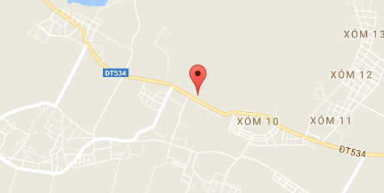
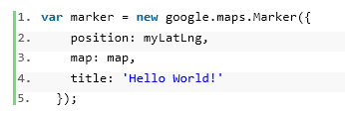
6. Google Maps Overlays
Marker: đánh dấu một vị trí trên bản đồ
Khởi tạo:

Slide 9
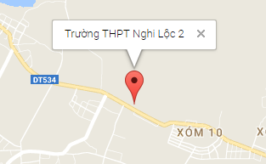

6. Google Maps Overlays
Info Windows: Cho phép hiển thị thông tin phía trên vị trí đã đánh dấu.
Khởi tạo:

Slide 10
7. Google Maps Events
JavaScript trong trình duyệt được điều khiển theo sự kiện và lắng nghe thao tác của người dung thông qua sự kiện này.
Có 2 loại sự kiện:
  UI Events: lắng nghe sự kiện từ người dùng.
  MVC State Change: lắng nghe sự kiện từ sự thay đổi giá trị của các thuộc tính trên Map.
Để lắng nghe sự kiện, chúng ta có thể sử dụng phương thức addListener().

Slide 11
7. Google Maps Events
UI Events: lắng nghe sự kiện từ người dung, gồm:
  Click
  Dblclick
  Mouseup
  Mousedown
  Mouseover
  Mouseout.

Slide 12
7. Google Maps Events
MVC State Change: lắng nghe sự kiện từ sự thay đổi giá trị của các thuộc tính trên Map, gồm:
  zoom_changed
  center_changed
  itle_changed
  heading_changed
  dragstart
  drag
  dragend
  maptypeid_changed

Slide 13
8. Google Maps Direction
Directions là chức năng quan trọng của Google Maps cho phép chúng ta vẽ đường đi từ điểm A đến điểm B.
Chúng ta khởi tạo yêu cầu chỉ đường với đối tượng DirectionsService, đối tượng này sẽ trả về kết quả chỉ đường là một DirectionsResult hoặc một trạng thái DirectionsStatus.

Slide 14

9. Google Maps Places Library
Các chức năng trong thư viện Places cho phép ứng dụng có thể tìm kiếm địa điểm nằm trong khu vực xác định, để tải thư viện chúng ta thêm tham số libraries trong URL khởi tạo bản đồ:

Slide 15
9. Google Maps Places Library
Dịch vụ Places cung cấp 4 loại tìm kiếm địa điểm:
  Nearby Search: trả về danh sách địa điểm gần vị trí người dùng.
  Text Search: trả về danh sách địa điểm gần đó dựa trên chuỗi tìm kiếm.
  Radar Search: trả về danh sách địa điểm lớn hơn trong bán kính được chỉ định.
  Place Details Request: trả về thông tin chi tiết của một địa điểm cụ thể.

Slide 16
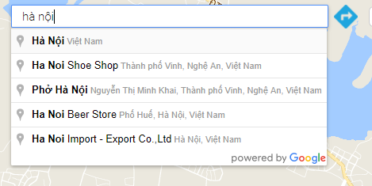
10. Google Maps Autocomplete
Tự động điền là một trong những tính năng của thư viện Places, khi người dùng bắt đầu gõ một địa chỉ, tính năng này sẽ tự động điền vào phần còn lại.
API cung cấp hai loại công cụ tự động hoàn thành nội dung tìm kiếm thông qua lớp Autocomplete và SearchBox.

Slide 17
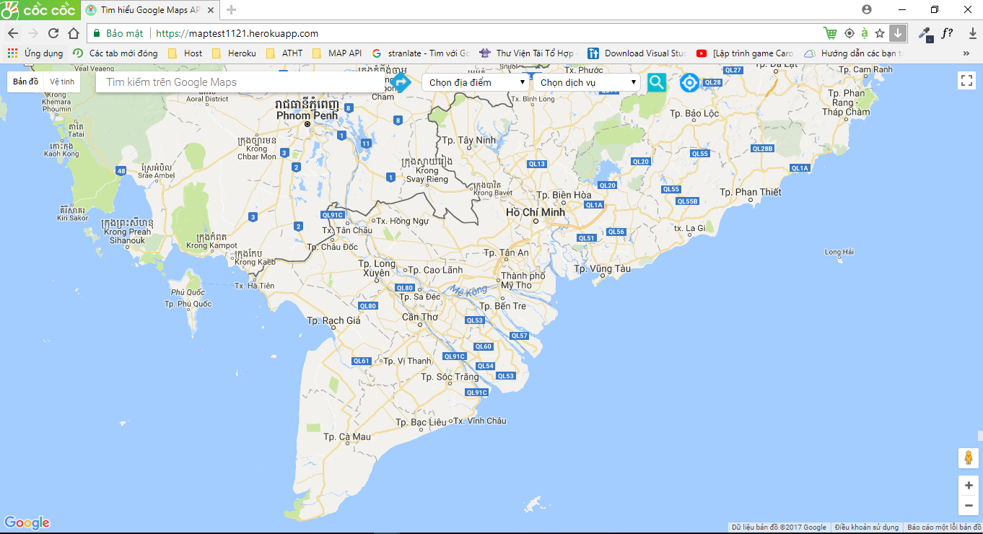
11. Ứng dụng demo
Load bản đồ:

Slide 18
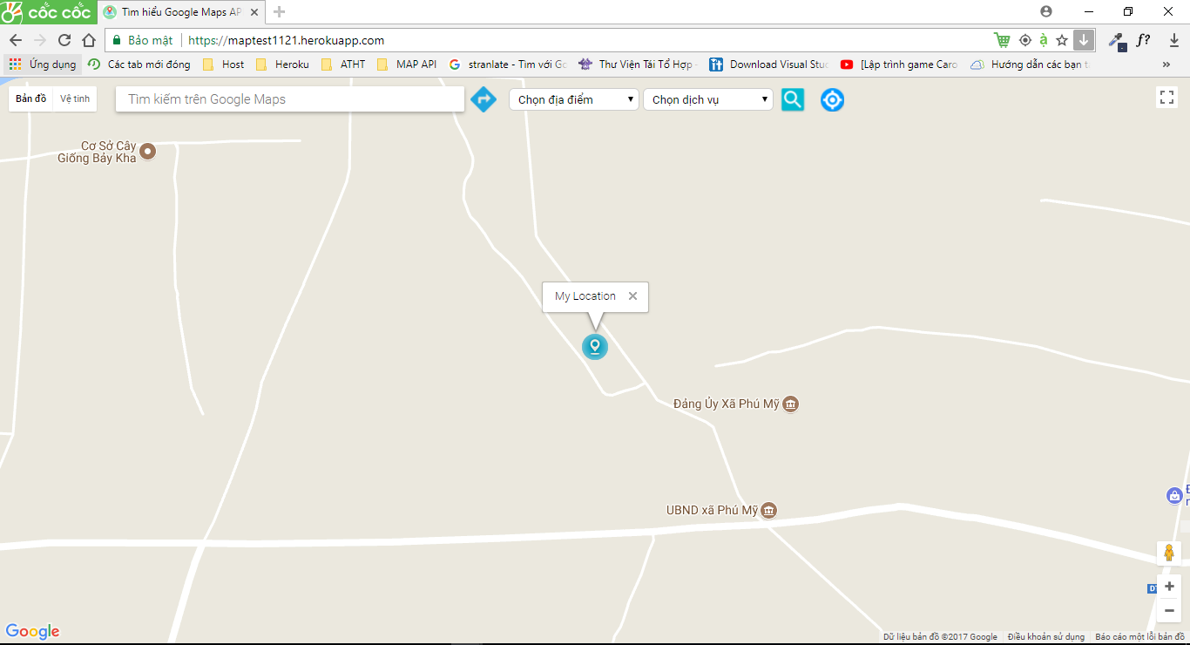
11. Ứng dụng demo
Xác định vị trí hiện tại:

Slide 19
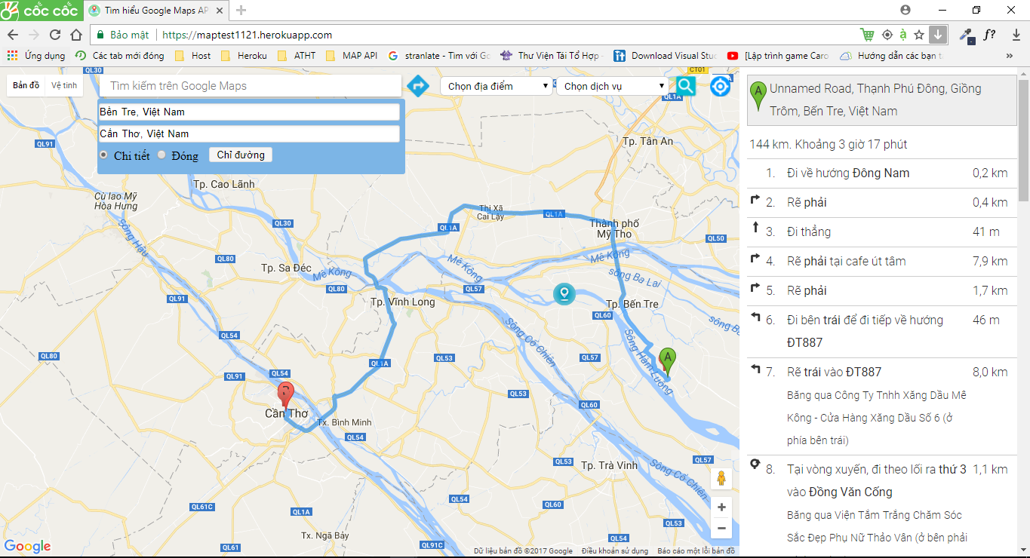
11. Ứng dụng demo
Tạo hộp tìm kiếm Searchbox và chỉ đường, có hiển thị chi tiết đường đi

Slide 20
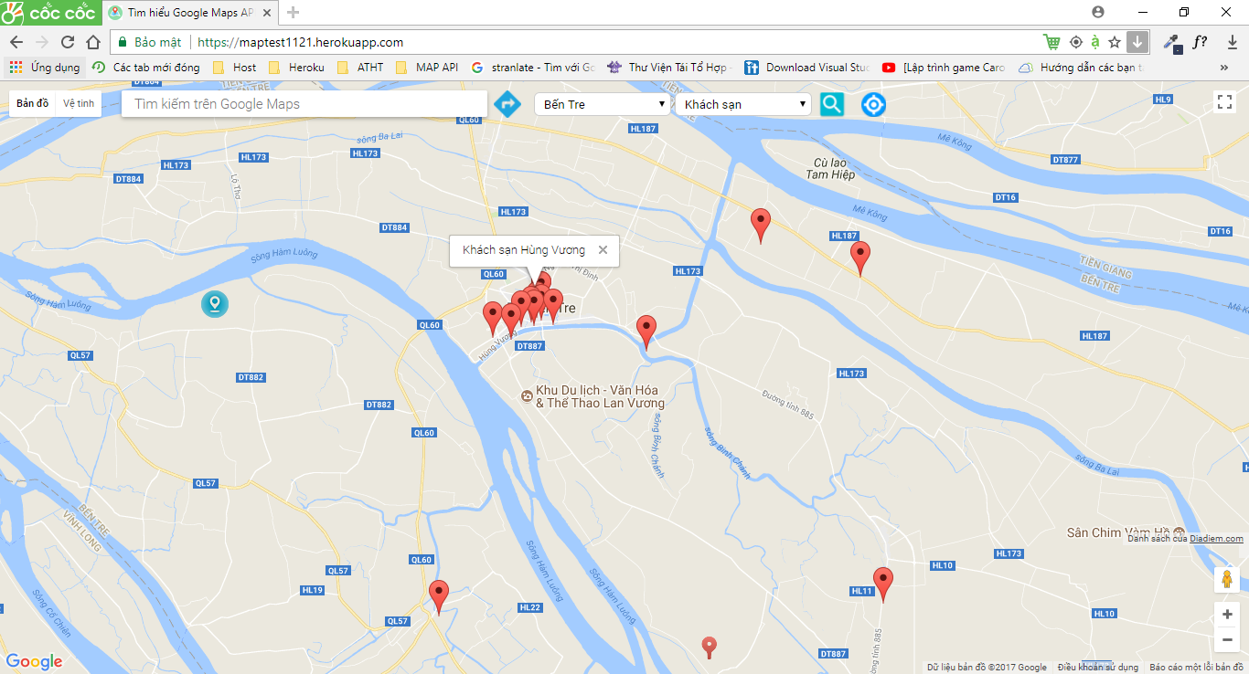
11. Ứng dụng demo
Tìm kiếm dịch vụ theo khu vực

Slide 21
12. Hướng phát triển
Xây dựng trang web hoàn thiện hơn về mặt giao diện cũng như chức năng.

Slide 22
13. Tài liệu tham khảo
Tiếng Việt:
  TÌM HIỂU VỀ GOOGLE MAP API - https://goo.gl/iAG34D
  Google Map Events Freetuts.net - https://goo.gl/kVgzxN
Tiếng Anh:
  Google Maps APIs Tutorial - https://goo.gl/uc8nL
  Google Maps Reference - https://goo.gl/cy3xAL

